Slide 1
ESTUDIO Y DISEÑO DE UNA RED INALÁMBRICA EN LA BANDA DE 900 MHz PARA LARGAS DISTANCIAS EN LA REGIÓN SIERRA
ESCUELA POLITÉCNICA DEL EJÉRCITO

Slide 2
Índice
Introducción
Objetivos
Trabajos Relacionados
Materiales
Metodología
Mediciones del espectro en 900 MHz
Planificación y simulación de la red
Pérdidas por propagación
Pruebas y análisis de resultados
Resultados enlace de corta distancia
Conclusiones y Recomendaciones

Slide 3
Introducción
UIT
Uso
El uso de estas bandas de frecuencia está abierto a todo los usuarios, respetando las regulaciones que limitan los niveles de potencia transmitida. Este hecho fuerza a que este tipo de comunicaciones tengan cierta tolerancia frente a errores y que utilicen mecanismos de protección contra interferencias.
El Reglamento de Radiocomunicaciones de la UIT establece que, el uso de la banda de 902-928 MHz es atribuida al servicio fijo, móvil salvo móvil aeronáutico y radiolocalización. También establece que la banda de 902-928 MHz, está asignada para aplicaciones industriales, científicas y médicas.
Ventaja
Una de las grandes ventajas de la banda de 900 MHz es que no necesita línea de vista en enlaces menores a 5 km debido a su mejor índice de penetración a diferencia de otras bandas de frecuencia.

Slide 4
Objetivos
OBJETIVO GENERAL
Realizar el estudio y diseño de una red inalámbrica en la banda de 902 a 928 MHz para largas distancias en la región Sierra, a fin de conocer su comportamiento y determinar sus características en la transmisión y recepción de datos en áreas urbanas y rurales.

Slide 5
Objetivos
Objetivos específicos.
Analizar el estado actual de uso, características y disposiciones legales de las bandas ICM en el rango de 900 MHz
Recopilar información sobre trabajos relacionados con el tema del proyecto para el desarrollo de un marco teórico referencial sobre las comunicaciones en las bandas de frecuencia ICM.
Investigar información sobre fabricantes, equipos, estándares y software de simulación que trabajen en la banda de 900 MHz.
Implementar una red en la región sierra con equipos que operen en la banda de 900 MHz, para la realización de las pruebas de campo y recopilación de datos.
Comparar los resultados obtenidos con enlaces de WiFi de larga distancia.
Determinar conclusiones, recomendaciones a trabajos futuros.

Slide 6
Trabajos relacionados
Debido a que la banda de frecuencia de 902 a 928 MHz está considerada como una banda de frecuencia ICM, las aplicaciones que fueron estudiadas y analizadas en esta banda de frecuencia comprenden a todo lo relacionado con industria, ciencia y medicina, también se han realizado trabajos que determinen el nivel de ocupación de esta banda de frecuencia para así determinar las posibles interferencias que se tendrían utilizando este medio de transmisión para una aplicación específica.
En Colombia, se han realizado trabajos orientados en disminuir la Brecha Digital y contribuir con el desarrollo de las TICs utilizando nuevas tecnologías que permitan ser implementadas en sectores rurales. Siendo así se han realizado enlaces radioeléctricos para dotar de internet a sectores rurales utilizando equipos de bajo costo que operan en la banda de 902 a 928 MHz.

Slide 7
Trabajos relacionados
Las pruebas realizadas en esta banda de frecuencia también han sido implementadas en regiones urbanas donde otras bandas especificas para aplicaciones de industria, ciencia y medicina, como es la banda de 2,4 y 5 GHz, se encuentran saturadas y se necesita tener una alternativa que nos brinde características similares en cuanto al desempeño de estas redes.
Se han realizado también enlaces de larga distancia, utilizando otras bandas de frecuencia ICM, como son las bandas de 2,4 y 5 GHz.

Slide 8
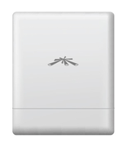
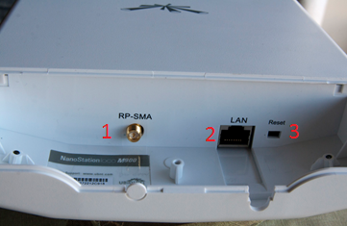
Materiales
Ubiquiti Nanostation M900
Notes:
Ubiquiti Networks entró formalmente en el mercado de la tecnología inalámbrica en junio de 2005,
fueron adoptados rápidamente por los fabricantes de equipos originales en todo el mundo debido a su precio y versatilidad. Operando a los 2,4 y 5,8 GHz, los de amplia cobertura sería el primero de una larga línea de productos Ubiquiti por usar el chipset Atheros.
El NanoStation M900 dispone del hardware necesario para que pueda ser reseteado en remoto desde la fuente de alimentación. En la Figura. 3.2 se puede visualizar el plano del equipo a utilizar.

Slide 9
Conexión del Nanostation

Slide 10
Otros Equipos
Antena Yagui
Cable Coaxial
Cable UTP
GPS
Brujula
RF Explorer
Notes:
RF Explorer es un analizador de espectro portátil diseñado para las necesidades específicas de comunicaciones en bandas de frecuencia ISM. El RF Explorer está limitado a mostrar los datos de un único punto de máxima potencia, su uso es muy similar a la de un analizador de espectros digital común y corriente en el cual para analizar una banda de frecuencia específica se debe configurar los parámetros de frecuencia inicial y frecuencia final en el menú. Pose un software fácil de configurar en el cual se puede guardar los resultados del escaneo de frecuencias para un más fácil análisis de resultados.

Slide 11
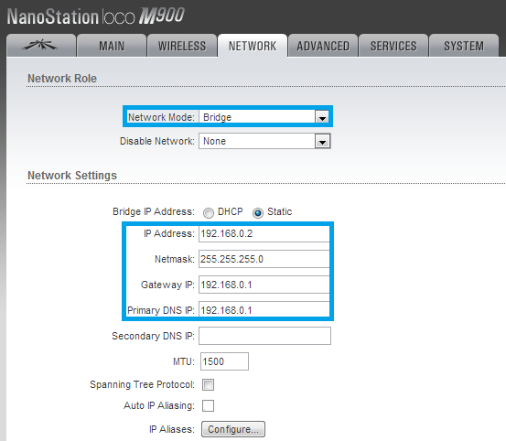
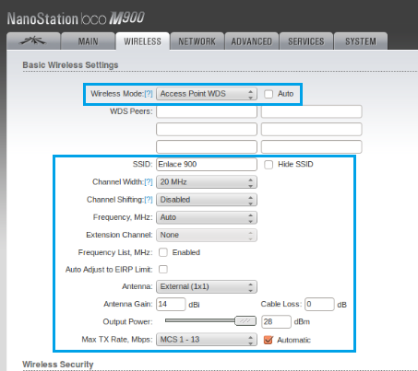
Metodología
Configuración Unidad Base
Configuración de Red Configuración Wireless

Slide 12
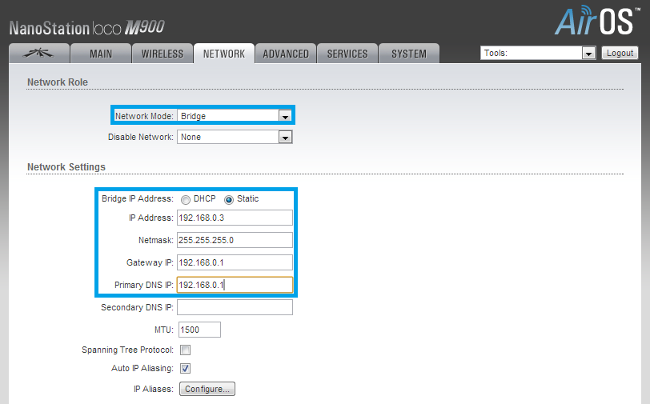
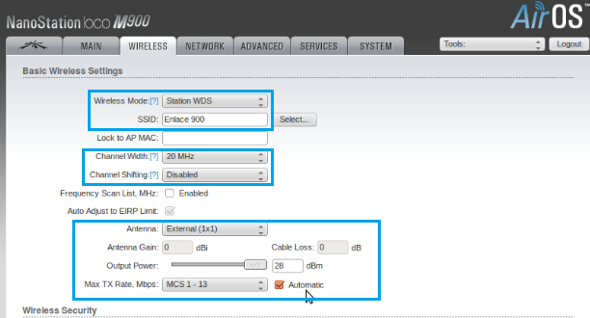
Metodología
Configuración de la Unidad Remota
Configuración de Red Configuración Wireless

Slide 13
Mediciones del espectro en 900 MHz
Sector | Latitud | Longitud | Frecuencia (MHz) | Potencia (dBm)
Aeropuerto Mariscal Sucre | 0° 8´ 47,74´´ S | 78° 29´ 24,17´´ O | 905,35 | -64
Centro Comercial Ipiales | 0° 10´ 38,47´´ S | 78° 29´ 6,90´´ O | 923,83 | -82,5
Cotocollao | 0° 73´ 60´´ S | 78° 29´ 40,16´´ O | 908,83 | -112
Escuela Politécnica Nacional | 0° 12´ 35,39´´ S | 78° 29´ 19,65´´ O | 912,32 | -84
Estadio Olímpico Atahualpa | 0° 10´ 41,77´´ S | 78° 28´ 40,05´´ O | 905,89 | -69
Estadio Casa Blanca | 0° 6´ 30,62´´ S | 78° 29´ 18,64´´ O | 920,35 | -77
Parque Inglés | 0° 7´ 54,89´´ S | 78° 29´ 52,10´´ O | 923,3 | -81
Peaje Autopista General Rumiñahui | 0° 14´ 36,80´´ S | 78° 29´ 6,03´´ O | 915,8 | -93,5
Plaza de Toros | 0° 9´ 47,66´´ S | 78° 29´ 0,56´´ O | 916,8 | -82,5
ESPE | 0° 19´ 30,38´´ S | 78° 26´ 57,11´´ O | 907,76 | -101,5
Triángulo | 0° 10´ 38,47´´ S | 78° 27´ 32,89´´ O | 911,78 | -111,5

Slide 14
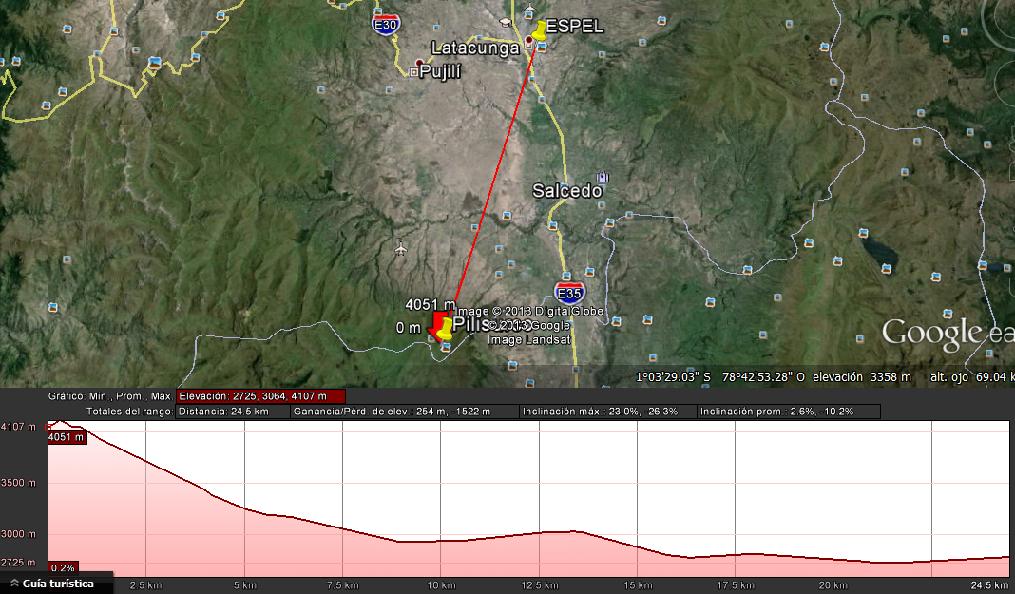
Planificación de la red
Enlace de larga distancia.
Pilisurco | ESPE Latacunga
4078 m | 2780 m
1°8'49.42"S | 0°56'9.35"S
78°40'19.09"O | 78°36'42.55"O

Slide 15
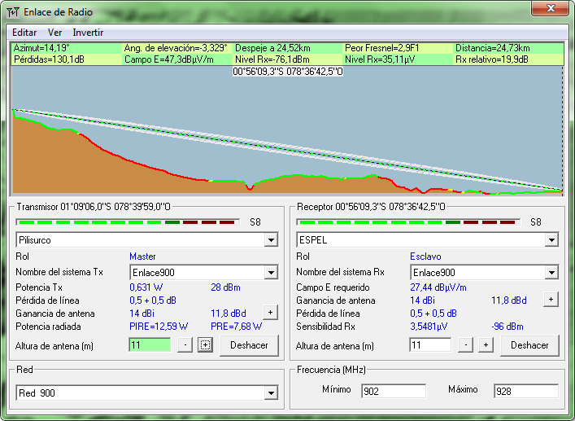
Enlace de larga distancia
Simulación del enlace
Servicio | Enlace 900
Tipo de antena | Antena externa directiva 14 dBi de ganancia
Distancia | 24.73 km
Azimut Pilisurco | 14° , elevación - 3.32°
Azimut ESPEL | 194°, elevación 3.32°
Mínimo despeje | 2.9 F1 a 24,52 km
Frecuencia promedio | 915 MHz
Pérdidas Espacio Libre | 119.33 dB
Pérdidas Totales | 130,1 dB
Nivel de Rx | -76,1 dBm

Slide 16
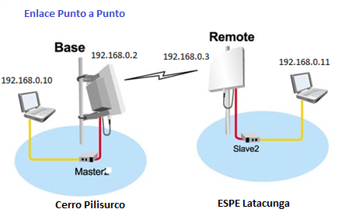
Enlace de larga distancia
Topología de la Red

Slide 17
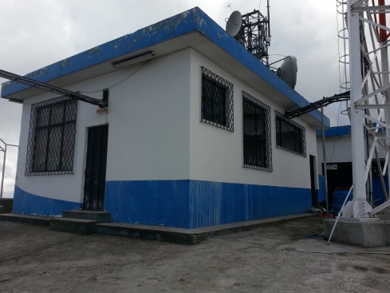
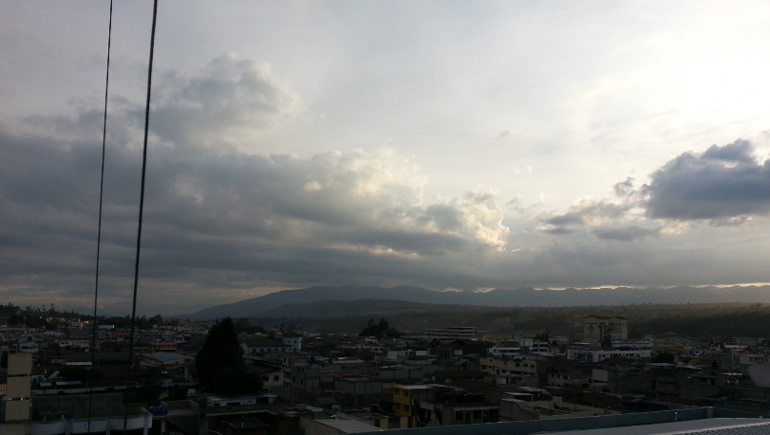
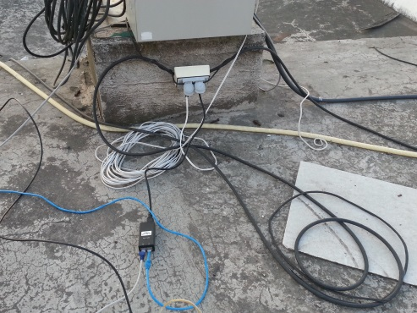
Implementación de la Red.

Slide 18
Pérdidas por propagación
Enlace de larga distancia.
$${FSL}_{dB}=32.4+20\log{d}+20\log{f}$$
Dónde: d = distancia en km; f = frecuencia en MHz
$${FSL}_{dB}=32.4+20\log{24.27}+20\log{915}$$
$${FSL}_{dB}=32.4+27.7+59.23$$
$${FSL}_{dB}=119.33 dB$$

Slide 19
Nivel de recepción
Enlace de larga distancia.
$$N_{R}= Pt−{Pco}_{t}−{Pco}_{r}−{Pca}_{t}−{Pca}_{r}−P_{P}+{Ga}_{t}+{Ga}_{r}$$
Dónde:
$$N_{R}=Nivel de Recepción.$$
$$Pt=Potencia de Transmisión.$$
$${Pco}_{t}=Pérdida de conectores, antena de transmisión.$$
$${Pco}_{r}=Pérdida de conectores, antena de recepción.$$
$${Pca}_{t}=Pérdida del cable coaxial, antena de transmisión.$$
$${Pca}_{r}=Pérdida del cable coaxial, antena de recepción.$$
$$P_{P}=Pérdidas por propagación.$$
$${Ga}_{t}=Ganancia antena transmisora.$$
${Ga}_{r}=Ganancia antena receptora$.
$$N_{R}= 28 −1−1−6.27−6.27−119.33 dB+14 dBi+14 dBi$$
$$N_{R}=−76.87 dBm$$

Slide 20
Pruebas y análisis de resultados
Ping enlace de larga distancia.
Ping PC2 – PC1
Ping PC1 – PC2

Slide 21
Pruebas y análisis de resultados
Medición del nivel de Rx
Nivel de Rx Simulación
Nivel de Rx Nanostation

Slide 22
Inyección de tráfico
Configuración del Transmisor.
Define Flow
Settings
Analyzer

Slide 23
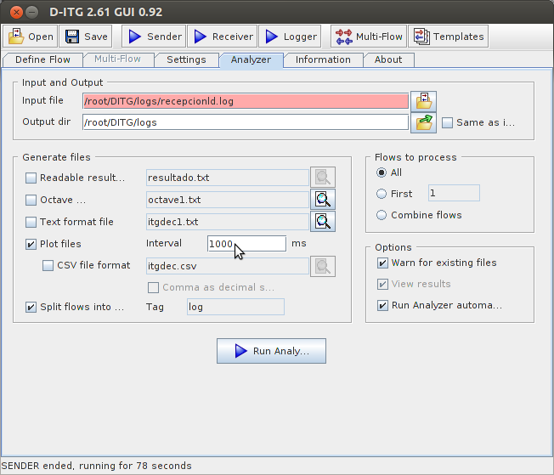
Inyección de tráfico
Configuración del Receptor.
Analyzer

Slide 24
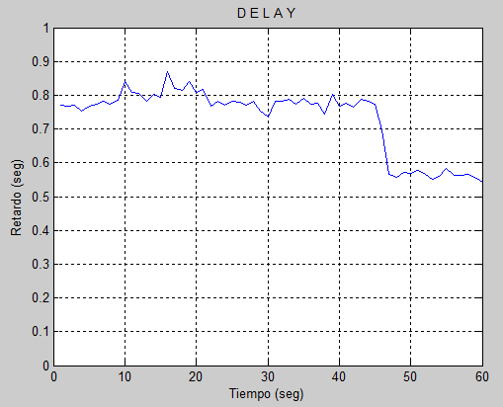
Pruebas y análisis de resultados
Análisis del Retardo.
La inyección del tráfico corresponde al flujo de paquetes que se envían desde la dirección 192.168.0.10 del equipo emisor a la dirección destino 192.168.0.11, el flujo agregado entregó como resultado un retardo promedio de 732.06 ms, con un pico máximo de 870.09 ms

Slide 25
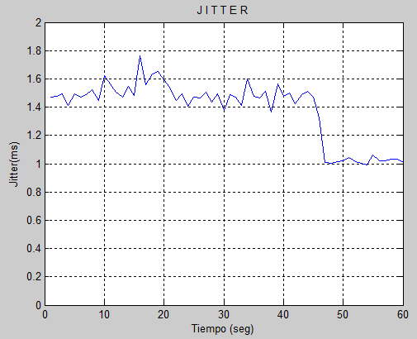
Pruebas y análisis de resultados
Análisis del Jitter
Se observa que el promedio del jitter es de 1.38 ms, el valor de jitter fue mayor cuando se aumentó el flujo, esto se presenta cuando el tráfico es más denso y desordenado, provocando que los paquetes lleguen con retardos, ya que el transmisor como el receptor son diferentes

Slide 26
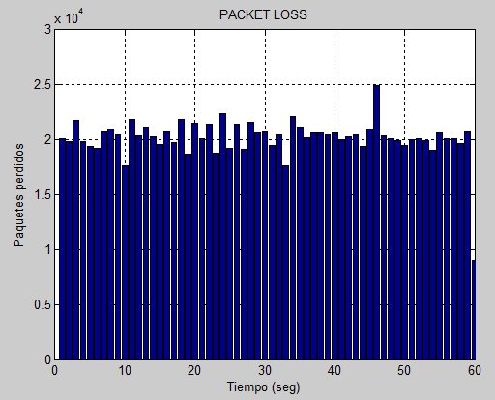
Pruebas y análisis de resultados
Análisis de los paquetes perdidos.
Se observa que el promedio de paquetes perdidos en la transmisión de la red es de 20110 paquetes. Si en la inyección de tráfico se envían 30000 packetes por segundo entonces se tiene que el 67.03% de los paquete enviados cada segundo se están perdiendo

Slide 27
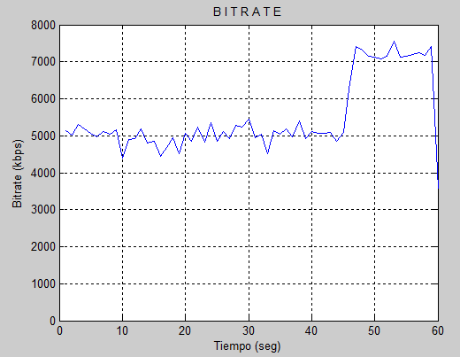
Pruebas y análisis de resultados
Análisis del Throughput
Se observa que el bit rate máximo es de 7.55 Mbps. Si este valor se compara con los 13 Mbps que es el valor máximo de la capacidad del enlace, se tiene que representa el 58.07%.

Slide 28
Resultados enlace de corta distancia
En el gráfico se observa que para el enlace de corta distancia realizado entre La Iglesia Los Bajos del Ilaló y la ESPE se tiene obstrucción por la vegetación que presenta la zona, sin embargo se logró realizar el enlace punto a punto con un nivel de Rx de -79 dBm.

Slide 29
Conclusiones
Se realizó el estudio de una red inalámbrica de larga distancia en la banda de 902 a 928 MHz y con los resultados obtenidos se puede llegar a la conclusión que no es apta para aplicaciones que se desarrollen en tiempo real, como el servicio de video conferencia, debido a su alto retardo de 732 ms obtenido en las pruebas, sin embargo es apta para dotar de internet en sectores rurales.
Se determinó que la banda de 902 a 928 MHz se encuentra con un bajo nivel de utilización en Quito, debido a las características de transmisión de datos y a las regulaciones existentes en el Plan Nacional de Frecuencias.
Se recopiló información sobre trabajos relacionados con el tema del proyecto, en el cual se pudo concluir que en su mayoría no se han realizado pruebas para el desarrollo de aplicaciones en la banda de 902 a 928 MHz en el Ecuador, a diferencia de la banda ICM de 2.4 GHz en la cual se han realizado pruebas tanto para ambientes urbanos como rurales los cuales han sido orientados en su mayoría al desarrollo de las TICs.

Slide 30
Conclusiones
Se analizaron los equipos que trabajan en la frecuencia de 902 a 928 MHz disponibles en el mercado, con lo cual se conoció la correcta configuración y manipulación de los Nanostation M900 tanto para la Unidad Base como para la Unidad Remota.
En la simulación del enlace se calculó el nivel de Rx obteniendo un valor de -76.1 dBm y en las pruebas de campo se obtuvo un valor del nivel de Rx de -77 dBm, siendo un cálculo muy aproximado el que se realizó con la herramienta de simulación elegida para el trabajo desarrollado, la cual presenta un error de 0.9 dBm del valor real.
Si bien la diferencia entre la banda de frecuencia de 902 a 928 MHz con la banda frecuencia de 2.4 GHz, es que la primera banda de frecuencia antes mencionada no necesita línea de vista para enlaces de hasta los 5 km de distancia. En las pruebas de campo se determinó que la banda de 900 MHz supera obstáculos en enlaces de corta distancia debido a su mayor índice de penetración lo que permite superar obstrucciones como la vegetación y edificaciones.

Slide 31
Conclusiones
Comparando la banda ICM de 902 a 928 MHz con la banda ICM de 2.4 GHz, se puede llegar a la conclusión que esta banda de frecuencia no es útil para las aplicaciones que nos brinda WiFi debido a su bajo Throughput de 7.55 Mbps el cual está muy por debajo de los resultados obtenidos en enlaces WiFi de larga distancia en el que se obtuvo un Throughput de 30.563 Mbps.

Slide 32
Recomendaciones
Se recomienda antes de realizar cualquier enlace radio eléctrico, primero consultar en el Plan Nacional de Frecuencias y en el Reglamento Digital de Banda Ancha, todas las regulaciones existentes en cuanto a potencia y altura de las antenas, para que las pruebas realizadas estén dentro de las normas optimas de trabajo y no ser sujeto a sanciones impuestas por el ente regulador.
Se recomienda la utilización de varios software, tanto para la planificación de la red como para la inyección de tráfico, a fin de comparar resultados tanto para los obtenidos en el enlace real, con los obtenidos en las simulaciones.
Antes de realizar pruebas de radio frecuencia se recomienda realizar un análisis espectral en los puntos del enlace, para determinar que no exista señales interferentes, las cuales afectan con el rendimiento del enlace.

Slide 33
Recomendaciones
Para la implementación del enlace, se debe coordinar una visita de inspección en los lugares a implementar, a fin de que los lugares escogidos cumplan con todos los requerimientos necesarios como línea de vista, suministro de energía y fácil acceso, para la normal implementación del proyecto.
En las pruebas de inyección de tráfico es importante considerar una herramienta que nos permita sincronizar los ordenadores, a fin de tener mejores resultados en el retardo con que llega la información de un punto a otro.

Slide 34
Recomendaciones
Se recomienda para futuros trabajos, la utilización de una antena externa con mayor ganancia, a fin de obtener mejores resultados, y poder aprovechar todas las ventajas que nos brinda esta banda de frecuencia.

Slide 35
GRACIAS POR SU ATENCIÓN
¨ El mayor error que una persona puede cometer es tener miedo de cometer un error ¨
Elbert Hubbard

